Slide 1
Dossier Architecture Général

Slide 2
Informations
Code: CODE1
Titre: PROJET TEST 1.0
Type: CODE2 - Urbanisation Projet Lamda
Statut: En cours
Sponsor: CODE1 - UO TEST 1 (Externe)
Réference du train: None
Méteo: Moyenne
Taux avancement global estimé: 60
Taux avancement délai: 50

Slide 3
Informations (suite)
Date de début: 2025-01-27 00:00:00
Date de fin estimée: 2025-03-09 00:00:00
Date de fin réelle: 2025-03-07 00:00:00
Budget OPEX estimé: 100
Budget OPEX réel: 200
Budget CAPEX estimé: 300
Budget CAPEX réel: 400

Slide 4
Contexte
CONTRAINTE

Slide 5
ADR
ADR | Description
CODE1 - ADR1

Slide 6
Key results
Key result | Description | Type
CODE1 - KR1 | None | Socle

Slide 7
Processus
Processus actuel | Processus cible
CODE4 - PROCESS test 1.0 | CODE3 - PROCESSkemo

Slide 8
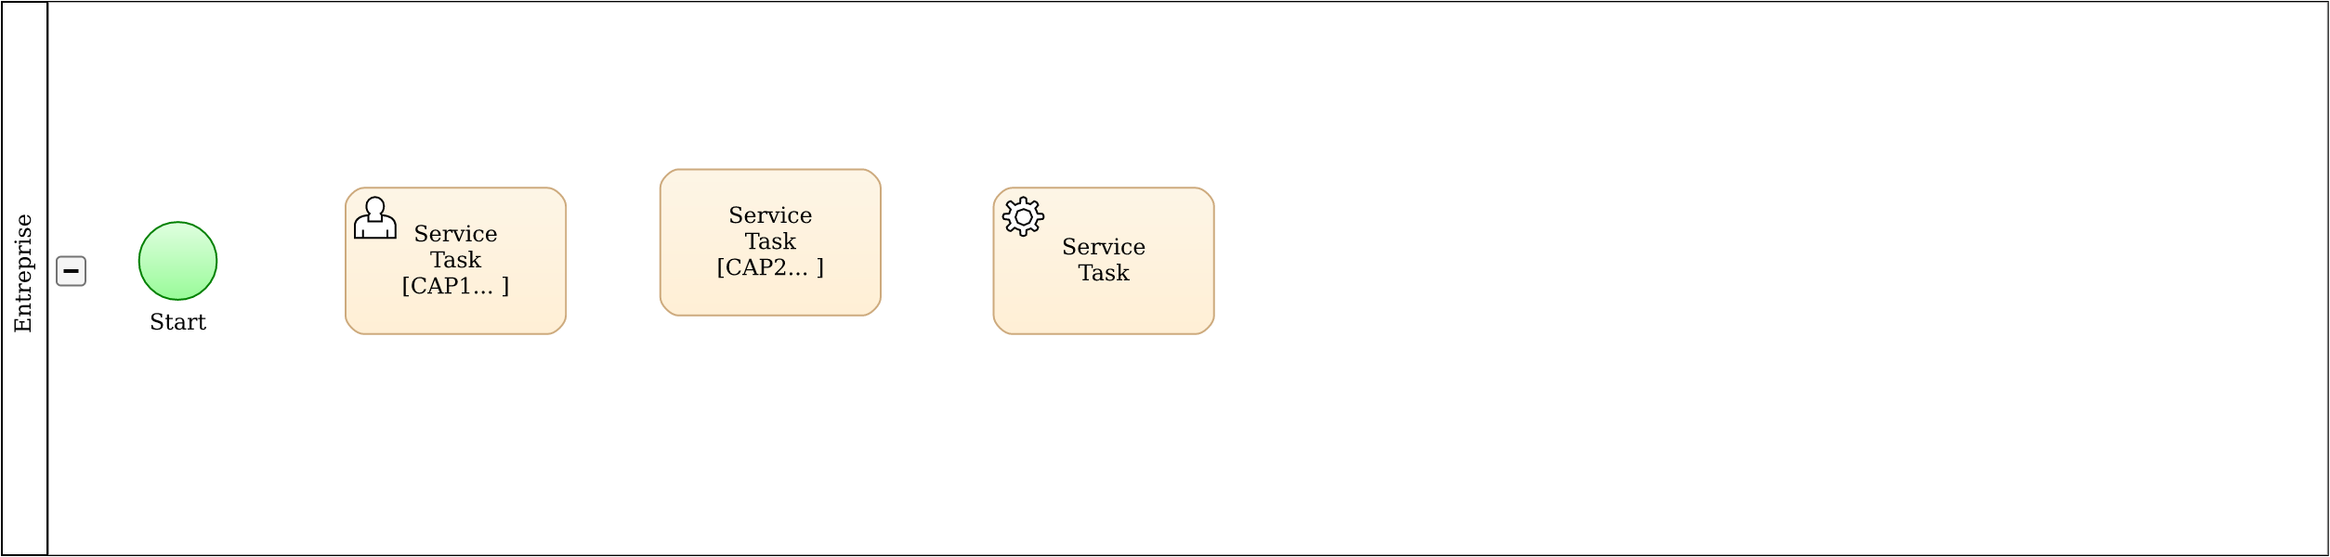
Processus actuel: CODE4 - PROCESS test 1.0

Slide 9
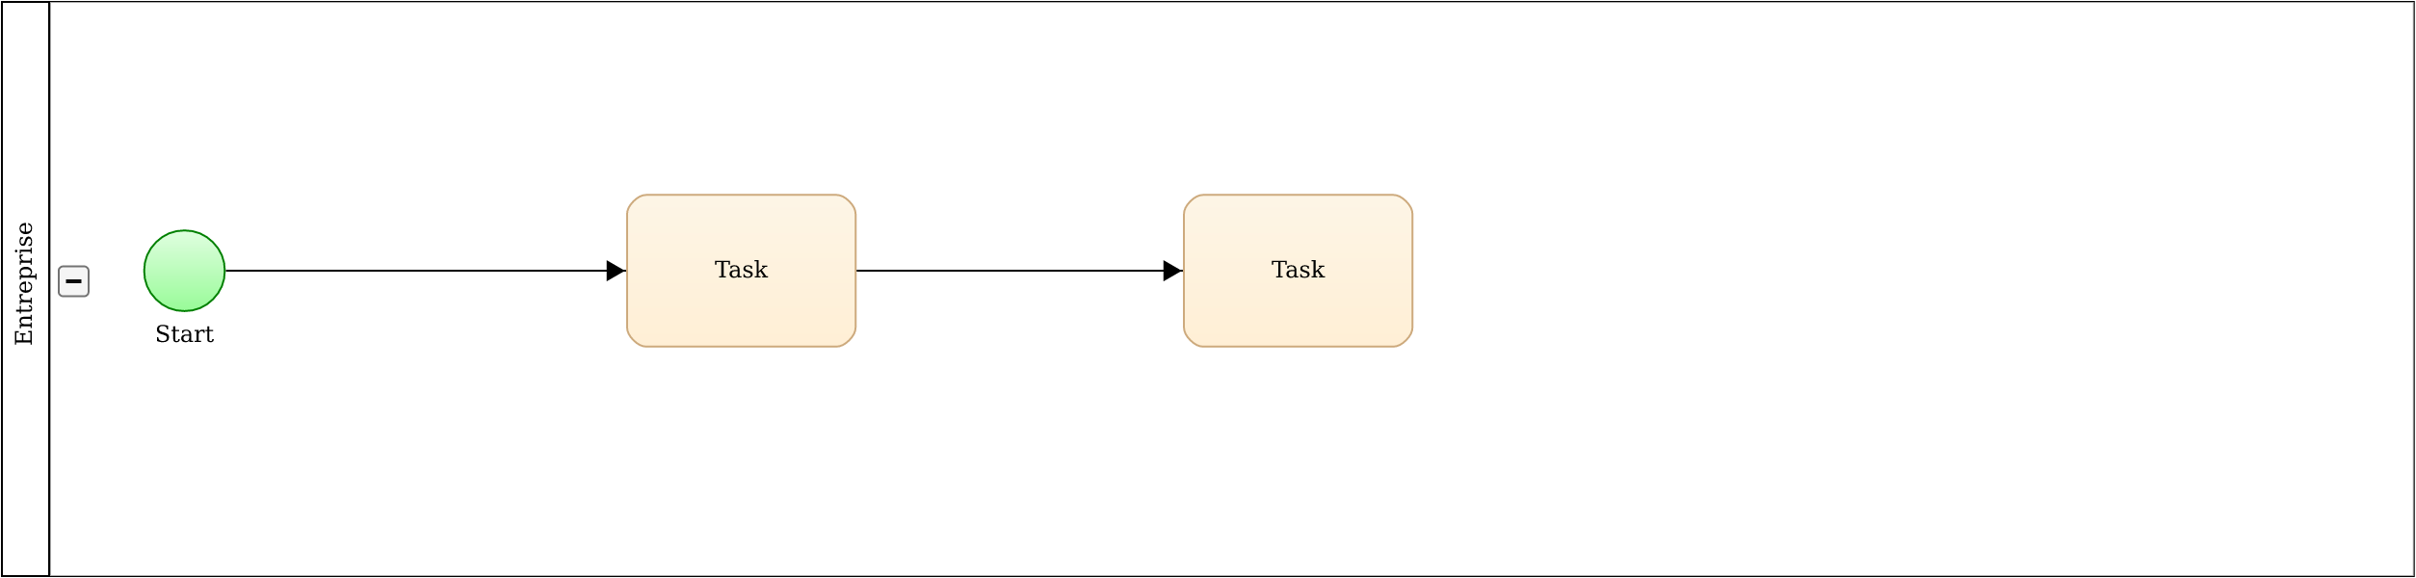
Processus cible: CODE3 - PROCESSkemo

Slide 10
Démarche
Créé le 4 février 2025

Slide 11
Contraintes
Contrainte | Description
CODE1 - TEST CONTRAINTE | Créé le 4 février 2025

Slide 12
Exigences
Exigence | Type | Description
CODE1 | Fonctionnelle | Créé le 4 février 2025

Slide 13
Sécurite
Sécurité | Description
CODE1 - TEST SECURITE | Créé le 4 février 2025

Slide 14
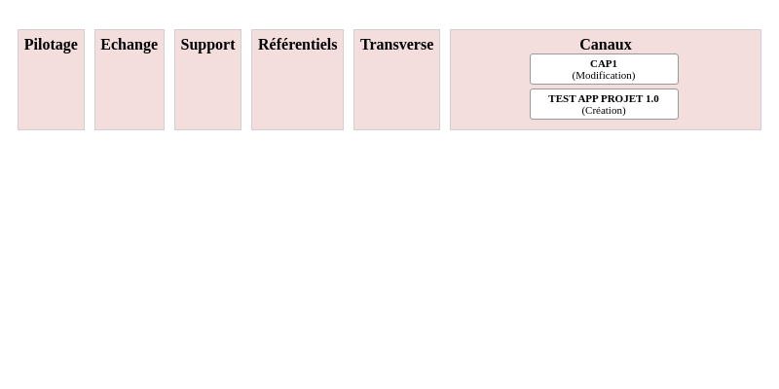
Cartographie fonctionnelle impactée

Slide 15
Capacités
Capacité | Type | Impact
CODE1 - CAP1 | Modification | None
CODE6 - TEST APP PROJET 1.0 | Création | None

Slide 16
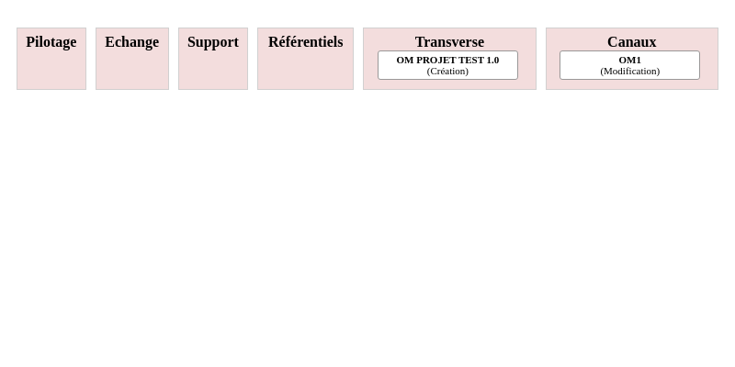
Cartographie des données impactée

Slide 17
Objets métiers
Objet métier | Type | Impact
CODE1 - OM1 | Modification | None
CODE2 - OM PROJET TEST 1.0 | Création | None

Slide 18
Services
Service | Type | Impact
CODE1 - SERV1 | Modification | None
CODE6 - SERV PROJET TEST 1.0 | Création | None

Slide 19
Solution applicative: CODE1 - SAPP PROJET TEST 1.0
SAPP PROJET TEST 1.0

Slide 20
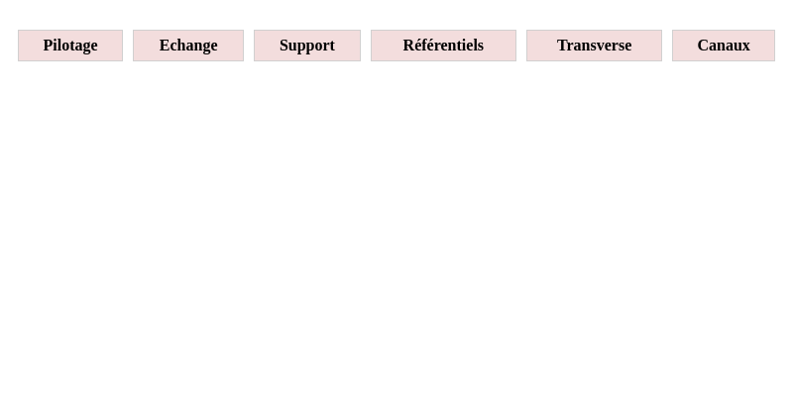
Cartographie applicative impactée

Slide 21
Applications
Application | Type | Impact
APP15 - APP PROJET TEST 1.0 | Création | None
APP4 - APP TEST PROJET | Modification | None

Slide 22
Composants logiciels
Composant logiciel | Type | Impact
CLOG17 - CLOG PROJET TEST 1.0 (APP PROJET TEST 1.0) | Création | None
CLOG5 - API TEST1 (APP1) | Modification | None

Slide 23
Flux logiques
Flux logique | Type | Impact
CODE1 - FLOG1 | Modification | None
CODE4 - FLOG PROJET TEST 1.0 | Création | None

